Slide 1


String & ASCII
การเขียนโปรแกรมประเภทอักขระ
เอกสารประกอบการอบรม
สอวน. สาขาคอมพิวเตอร์ ศูนย์โรงเรียนสตรีอ่างทอง

Slide 2
ตัวแปรชนิดตัวอักษร
• ในการเขียนโปรแกรมนอกจากจะมีการรับค่าแสดงค่าเป็นตัวเลขแล้ว ยังสามารถรับค่าแสดงค่าเป็นตัวอักษรได้ด้วย ซึ่งชนิดข้อมูลประเภทตัวอักษรมีดังนี้
char เก็บค่าตัวอักษร 1 อักขระ
string เก็บตัวอักษรหลายอัขระ หรือข้อความ

Slide 3
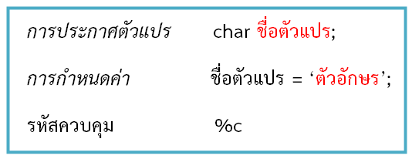
ตัวแปรประเภท char
• ตัวแปรประเภท char สามารถเก็บค่าตัวอักษรได้ 1 อักขระ มีวิธีการใช้งานดังนี้

Slide 4
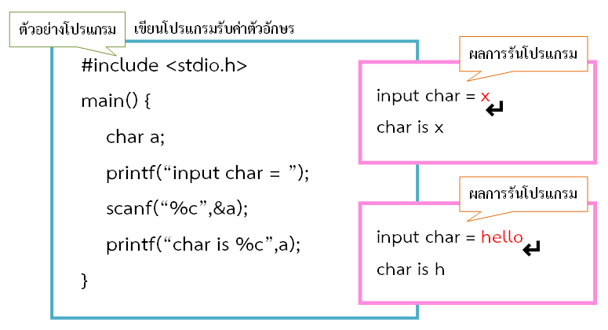
ตัวแปรประเภท char
** จะเห็นว่าเมื่อทำการรับค่าตัวอักษรหลายตัวใส่ตัวแปรประเภท char จะมีการเก็บค่าแค่ตัวอักษรตัวแรกตัวเดียวเท่านั้น

Slide 5
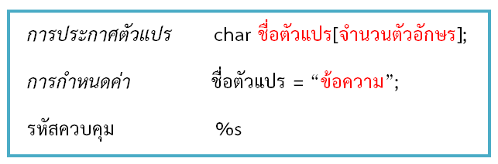
การใช้ char ร่วมกับอาร์เรย์
• เนื่องจากภาษาซีไม่มีตัวแปรประเภท string ดังนั้นหากต้องการเก็บข้อมูลในรูปแบบตัวอักษรหลายตัวหรือข้อความ จึงต้องใช้อาร์เรย์มาช่วย โดยการประกาศตัวแปร char ให้เป็น array

Slide 6
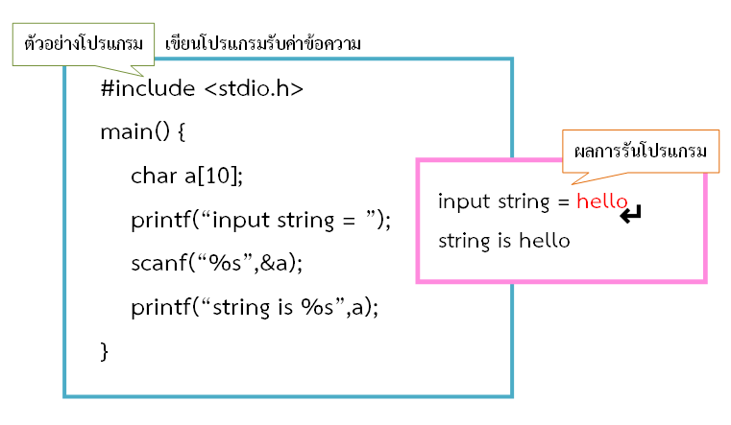
การใช้ char ร่วมกับอาร์เรย์

Slide 7
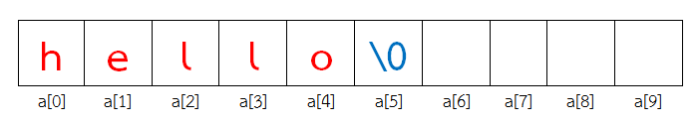
การใช้ char ร่วมกับอาร์เรย์
• จากตัวอย่าง เมื่อเราป้อนข้อความ ข้อความจะถูกเก็บไว้ในช่องของอาร์เรย์โดยแยกเป็นช่องละหนึ่งตัวอักษรเริ่มจากช่องที่ 0 ตามลำดับ
• จากรูปจะเห็นว่าตัวอักษรจะถูกบรรจุแยกไว้ในช่องที่ 0-4 เมื่อบรรจุตัวอักษรครบตามจำนวนแล้วจะมีสิ่งหนึ่งที่เกิดขึ้นอัตโนมัติคือ ‘\0’ หรือเรียกว่า null ซึ่งจะปรากฏขึ้นมาเมื่อสิ้นสุดข้อความโดยจะกินพื้นที่ 1 ช่องของอาร์เรย์

Slide 8
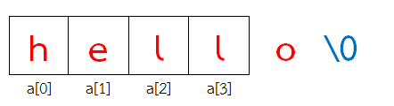
การใช้ char ร่วมกับอาร์เรย์
• หากบรรจุตัวอักษรเสร็จแล้วมีช่องของอาร์เรย์เหลืออยู่ก็ไม่มีปัญหาอะไร แต่ถ้าเราพิมพ์ข้อความยาวเกินช่องของอาร์เรย์ที่กำหนด โปรแกรมจะไม่สามารถบรรจุตัวอักษรลงไปได้และแสดงผล error ออกมา เช่น ประกาศตัวแปร char a[4]; แล้วพิมพ์คำว่า hello
• ดังนั้นเราควรประกาศขนาดของอาร์เรย์ให้มากกว่าข้อความที่เราต้องการรับค่าอย่างน้อย 1 ช่องของอาร์เรย์ไว้สำหรับ ‘\0’ ด้วย

Slide 9
การใช้ char ร่วมกับอาร์เรย์
• การแสดงผลของตัวแปร char ที่เป็นอาร์เรย์นอกจากจะแสดงเป็น %s ซึ่งจะแสดงข้อความทั้งหมดแล้ว ยังสามารถแสดงค่าด้วย %c ได้ ในกรณีที่ต้องการแสดงตัวอักษรบางตัวในข้อความ แต่ถ้าใช้ %c จะต้องระบุด้วยว่าจะแสดงค่าตัวอักษรในช่องใด
#include <stdio.h>
main() {
char a[10] = “HELLO”;
printf(“string is %s”,a);
printf(“1st word is %c”,a[0]);
}

Slide 10
การใช้ char ร่วมกับอาร์เรย์
• การแสดงผลของตัวแปร char ที่เป็นอาร์เรย์นอกจากจะแสดงเป็น %s ซึ่งจะแสดงข้อความทั้งหมดแล้ว ยังสามารถแสดงค่าด้วย %c ได้ ในกรณีที่ต้องการแสดงตัวอักษรบางตัวในข้อความ แต่ถ้าใช้ %c จะต้องระบุด้วยว่าจะแสดงค่าตัวอักษรในช่องใด
#include <stdio.h>
main() {
char a[10] = “HELLO”;
printf(“string is %s”,a);
printf(“1st word is %c”,a[0]);
}

Slide 11
แบบฝึกหัด
** ห้ามใช้ string.h
• รับข้อความแล้วแสดงผลว่ามีกี่ตัวอักษร
• รับข้อความแล้วแสดงผลว่ามีกี่ตัวอักษรโดยไม่นับตัวซ้ำ
• รับข้อความแล้วแสดงข้อความย้อนจากหลังไปหน้า

Slide 12
ASCII
• แอสกี้(ASCII) หรือ รหัสมาตรฐานของสหรัฐอเมริกาเพื่อการแลกเปลี่ยนสารสนเทศ (อังกฤษ: ASCII: American Standard Code for Information Interchange) เป็นรหัสอักขระที่ประกอบด้วยอักษรละติน เลขอารบิก เครื่องหมายวรรคตอน และสัญลักษณ์ต่างๆ โดยแต่ละรหัสจะแทนด้วยตัวอักขระหนึ่งตัว เช่น รหัส 65 (เลขฐานสิบ) ใช้แทนอักษรเอ (A) พิมพ์ใหญ่ เป็นต้น ซึ่งรหัสมีอักขระทั้งหมด 256 ตัว (8 บิต)

Slide 13
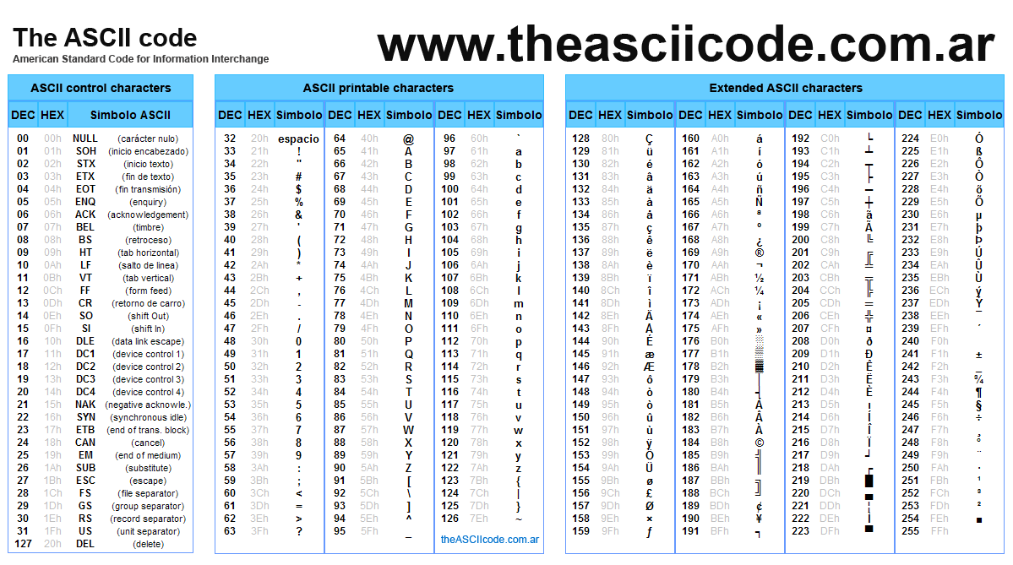
ASCII

Slide 14
ASCII
• เราสามารถเขียนโปรแกรมให้แสดงรหัสแอสกี้จากตัวอักษรที่เรารับค่ามาได้ โดยการรับค่าด้วย char เป็น %c แล้วให้แสดงผลเป็นตัวเลชจำนวนเต็ม %d
#include <stdio.h>
main() {
char a;
scanf(“%c”,&a);
printf(“%d”,a);
}
** ข้อสังเกต จากโค้ดดังกล่าวหากเราพิมพ์ตัวเลข 1 ลงไป ผลลัพธ์ที่ได้คือ 49 เพราะโปรแกรมรับค่า 1 ในฐานะตัวอักษร

Slide 15
ASCII
• ในทางกลับกัน เรารู้ว่ารหัสแอสกี้มีทั้งหมด 256 ตัว แทนด้วยตัวเลขฐานสิบ ตั้งแต่ 0-255 เราก็สามารถเขียนโปรแกรมกำหนดตัวเลขจำนวนเต็มแล้วให้แสดงผลเป็นตัวอักษรได้เช่นกัน
#include <stdio.h>
main() {
int a;
scanf(“%d”,&a);
printf(“%c”,a);
}

Slide 16
แบบฝึกหัด
• เขียนโปรแกรมแสดงตัวอักษร A-Z โดยใช้ loop
• รับข้อความแล้วแปลงตัวอักษรเป็นตัวพิมพ์ใหญ่ทั้งหมด
• รับข้อความแล้วตรวจสอบว่าเป็นตัวอักษรพิมพ์ใหญ่ทั้งหมด (big) หรือตัวอักษรพิมพ์เล็กทั้งหมด (small) หรือผสมกันระหว่างพิมพ์ใหญ่และพิมพ์เล็ก (mix)

Slide 17
แหล่งข้อมูล
• โครงสร้างข้อมูลแบบอาร์เรย์ (Arrays) , อ.สถิต ประสมพันธ์ ภาควิชาวิทยาการคอมพิวเตอร์และสารสนเทศ มหาวิทยาลัยเทคโนโลยีพระจอมเกล้าพระนครเหนือ
• ข้อมูลชนิดอาร์เรย์,สตริง,พอยเตอร์ , เอกสารประกอบการอบรม สอวน.สาขาคอมพิวเตอร์ ศูนย์โรงเรียนสามเสนวิทยาลัย
• ภาษาซีฉบับภาษาชาวบ้าน , กวินวิชญ์ พุ่มสาขา ศูนย์เทคโนโลยีเพื่อการเรียนการสอน โรงเรียนสตรีอ่างทอง

